Slide 1
7-я Международная научно-практическая конференция «Научное издание международного уровня - 2018: редакционная политика, открытый доступ, научные коммуникации», (Москва, 24–27 апреля 2017 г.) Списки литературы в научных статьях: улучшить нельзя совсем отменить А.Н. Хохлов, А.А. Клебанов, Г.В. Моргунова Биологический факультет МГУ имени М.В. Ломоносова, журнал «Вестник Московского университета. Серия 16. Биология» e-mail: khokhlov@mail.bio.msu.ru

Slide 2
Боюсь, что название доклада может потребовать пояснений ☺. Игры с запятыми давно стали непонятными для большинства авторов научных статей

Slide 3
Сначала пару слов о том, как я поверил в то, что наши встречи и дискуссии на конференциях НЭИКОН могут привести к какому-либо результату

Slide 5
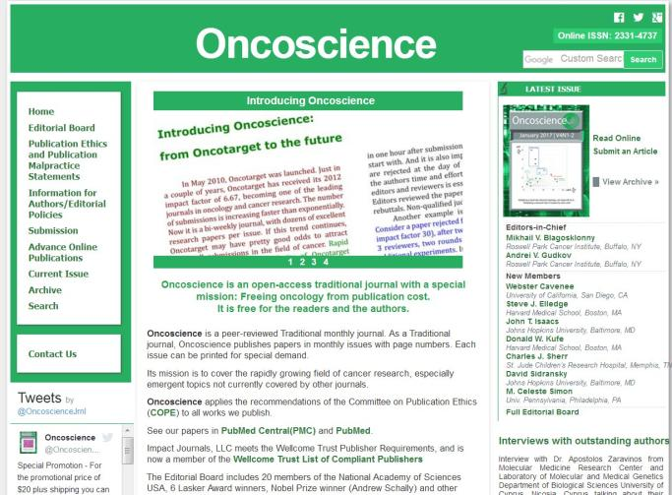
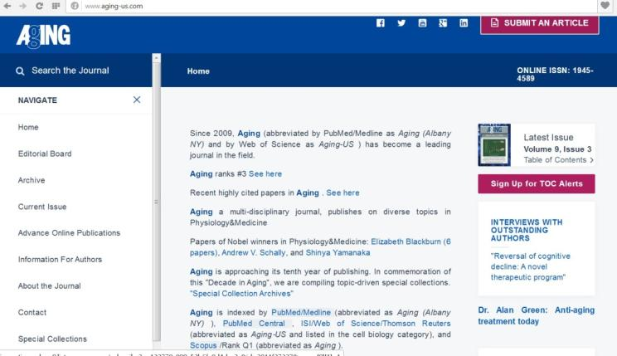
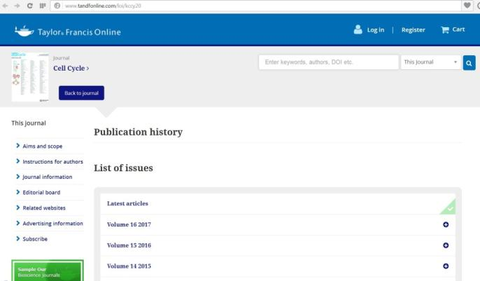

Slide 6
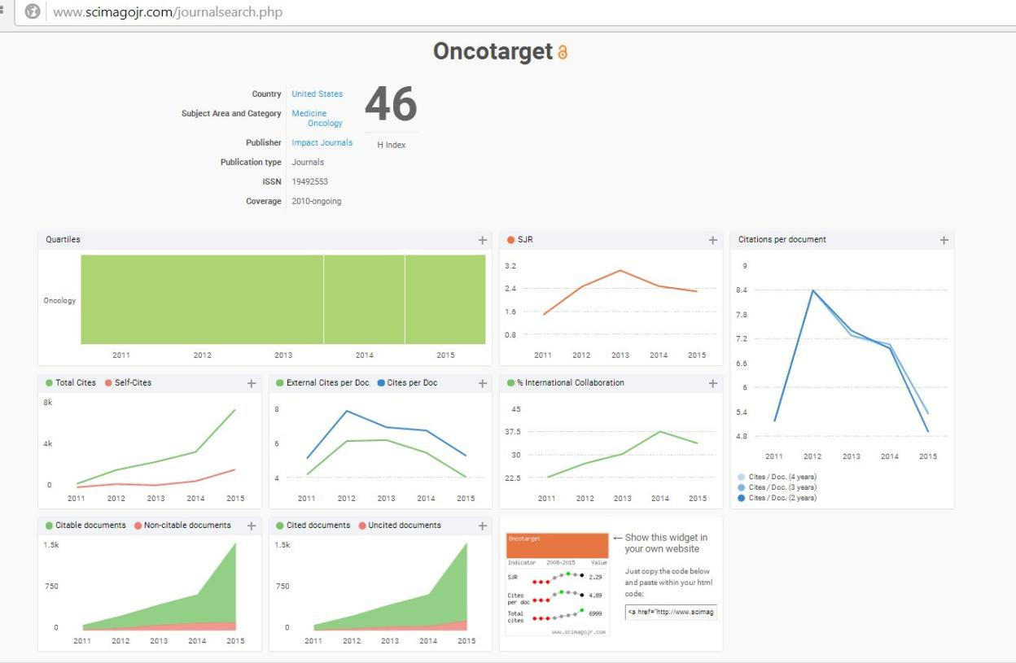

Slide 7
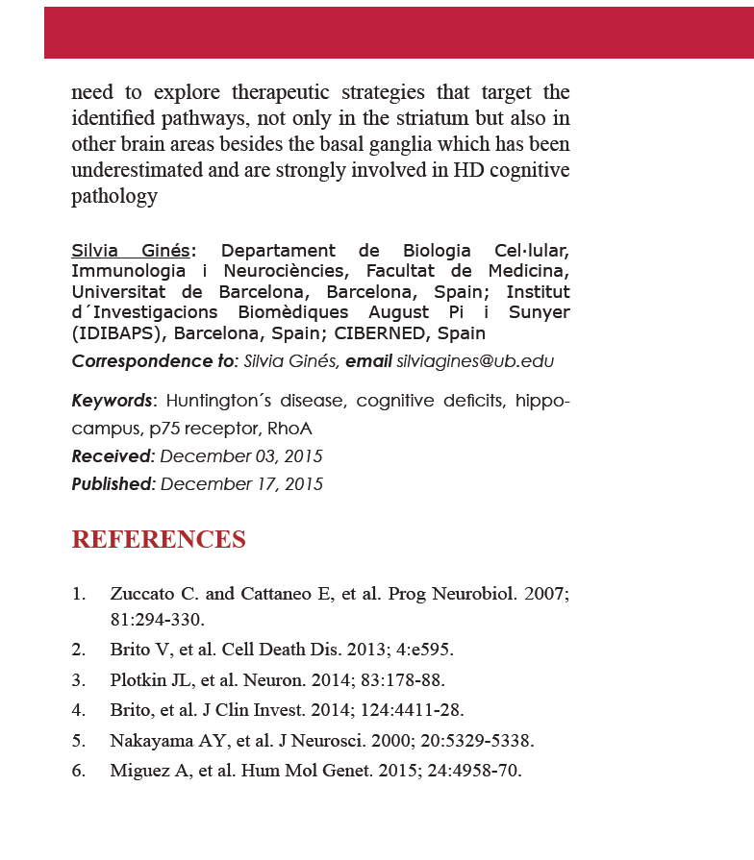

Slide 9
Зачем вообще нужны списки литературы?

Slide 10
Коллеги уже ОЧЕНЬ много сказали об этом на данной конференции

Slide 11
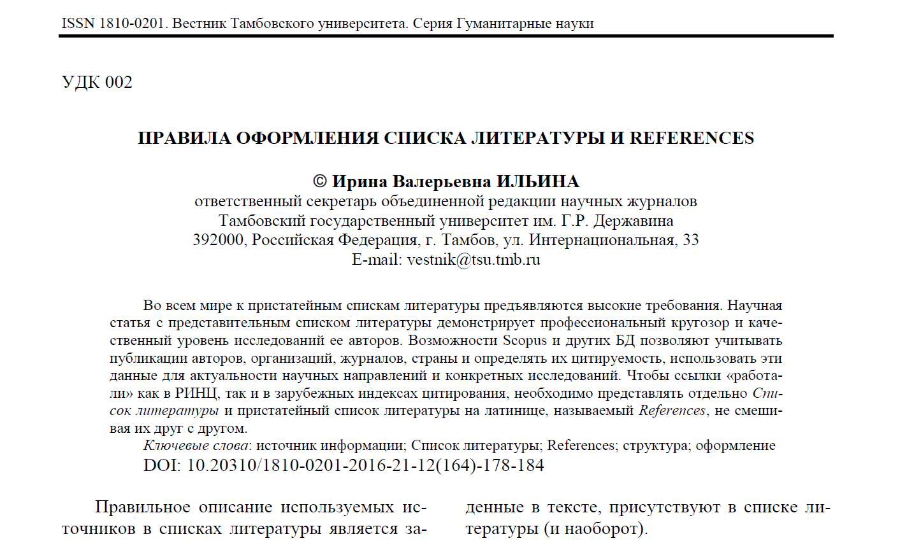
Да и написана на эту тему куча работ. Например:

Slide 12
1. Авторы хоть что-то читали по теме своей работы 2. Учитываются альтернативные точки зрения на проблему 3. Методы работы взяты не с потолка 4. Есть вероятность, что авторы не украли данные у кого-либо 5. Тема исследования представляет интерес 6. ………………………. 7. ………………………
Итак, с помощью списков литературы можно показать, что:

Slide 13
И самое главное: Это нужно тем, КОГО цитируют (импакт-фактор, Хирш, баллы, гранты и т.п.). Но в этом случае ссылка уж точно должна быть ПРАВИЛЬНОЙ (особенно, если авторы цитируют СВОИ работы ☺)

Slide 14
Впрочем, цитировать (даже «правильно») можно и несуществующие работы

Slide 15
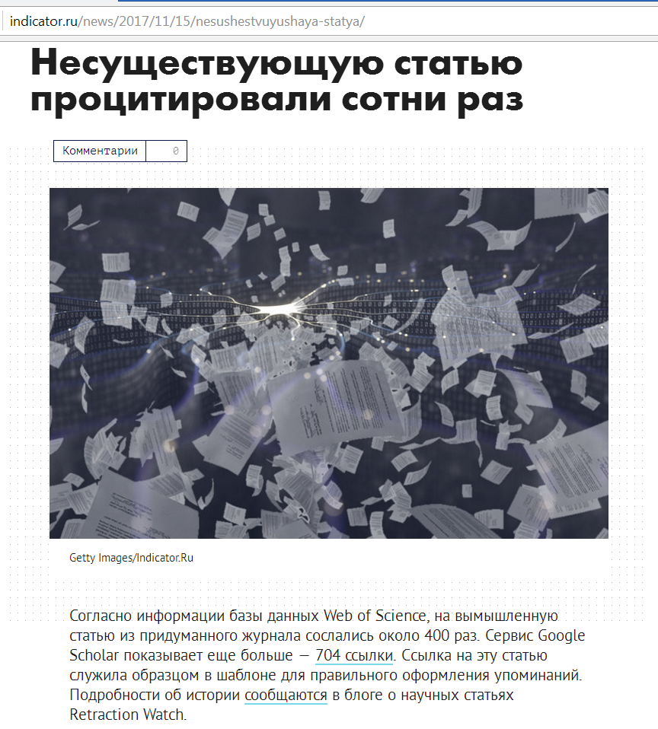

Slide 16
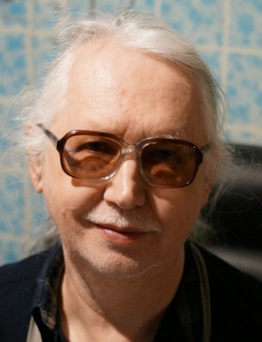
Коротко о нас
АН Хохлов
ГВ Моргунова
АА Клебанов

Slide 18
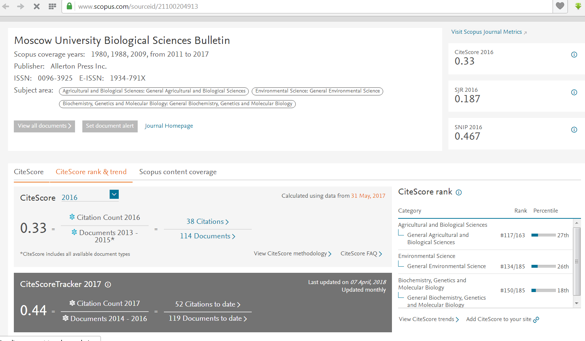

Slide 20
Наш формат ссылок

Slide 21
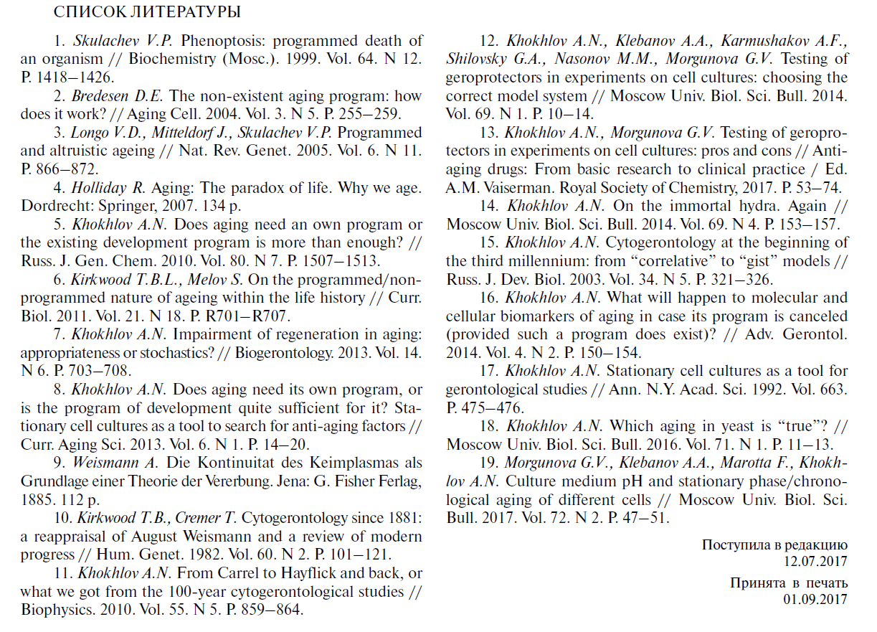
Почти ГОСТ ☺ в русской версии:

Slide 22
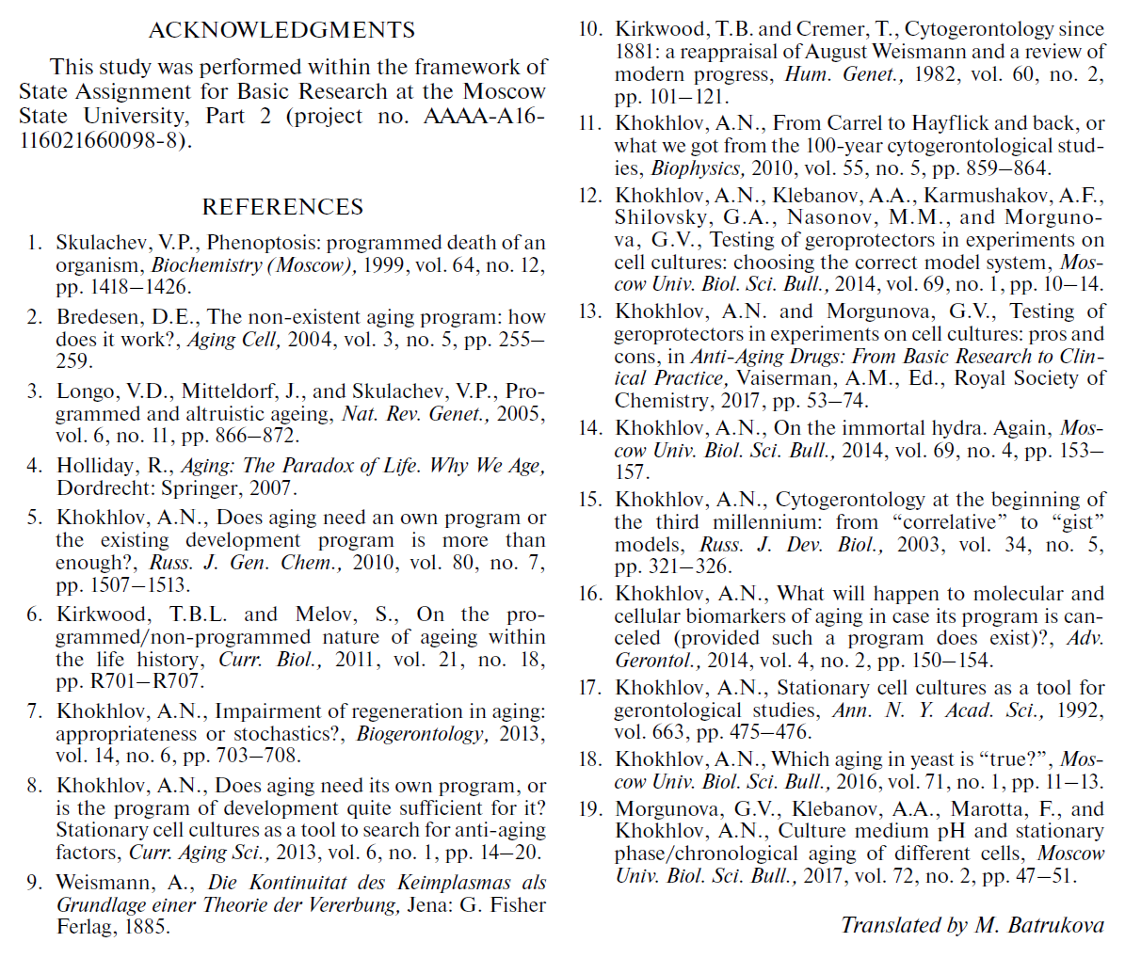
Совсем не ГОСТ (House Style Guide) в переводной версии:

Slide 23
Отсюда и первая проблема – искажение ссылок при переводе статьи и изменении их формата
Усугубляет проблему частое присутствие огромного количества ссылок на русскоязычные работы
Конечно, если авторы посидят денек-другой с английскими гранками… Но это маловероятно

Slide 25
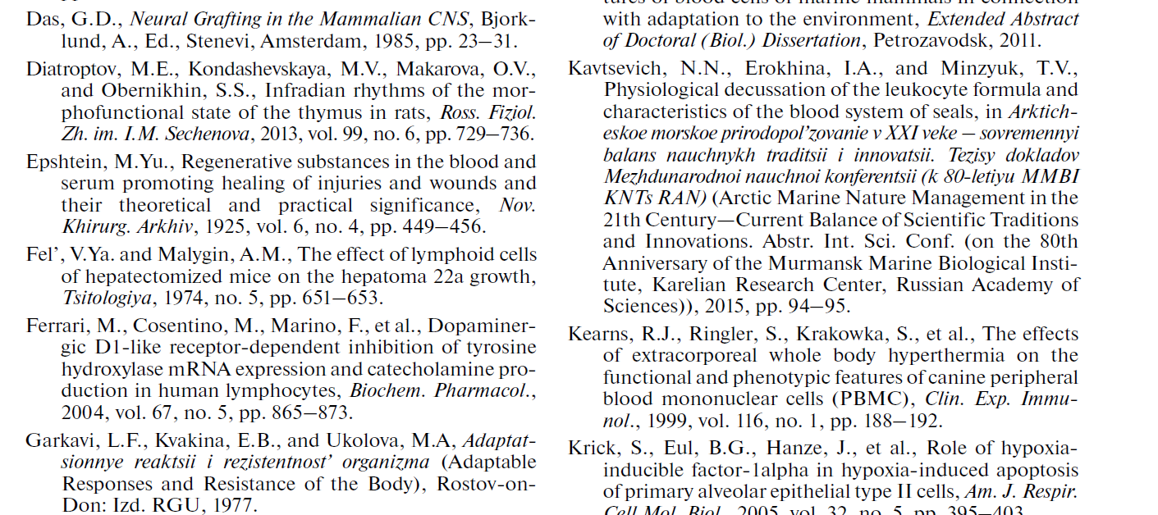

Slide 26
Ванкуверский и гарвардский стили цитирования
Нам больше нравится гарвардский, но, по целому ряду причин (переводная версия), используем мы ванкуверский
Довольно часто в отечественной научной литературе используется некий смешанный вариант – в тексте ссылки цифрами, но сам список – по алфавиту («Успехи геронтологии»)

Slide 27
«Список соответствует порядку цитирования» – источник ошибок при переделках рукописей

Slide 28
Часто говорят, что проблемы с «кривыми» ссылками может помочь решить использование DOI. Однако DOI тоже можно напечатать с ошибкой. Кроме того, даже в окончательной версии статьи DOI может вести в никуда

Slide 29
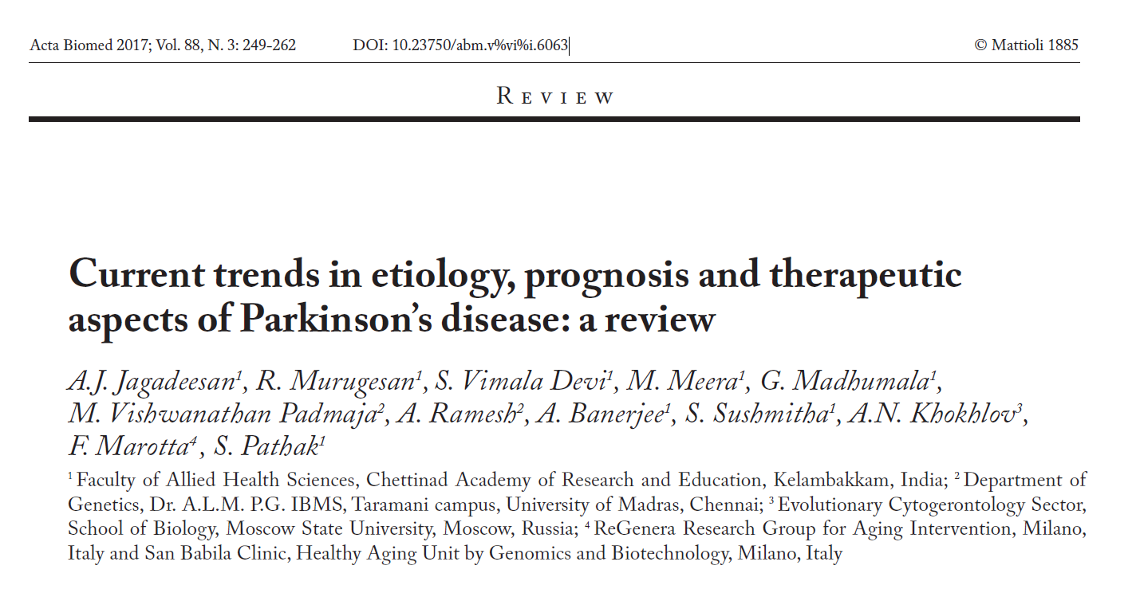

Slide 30
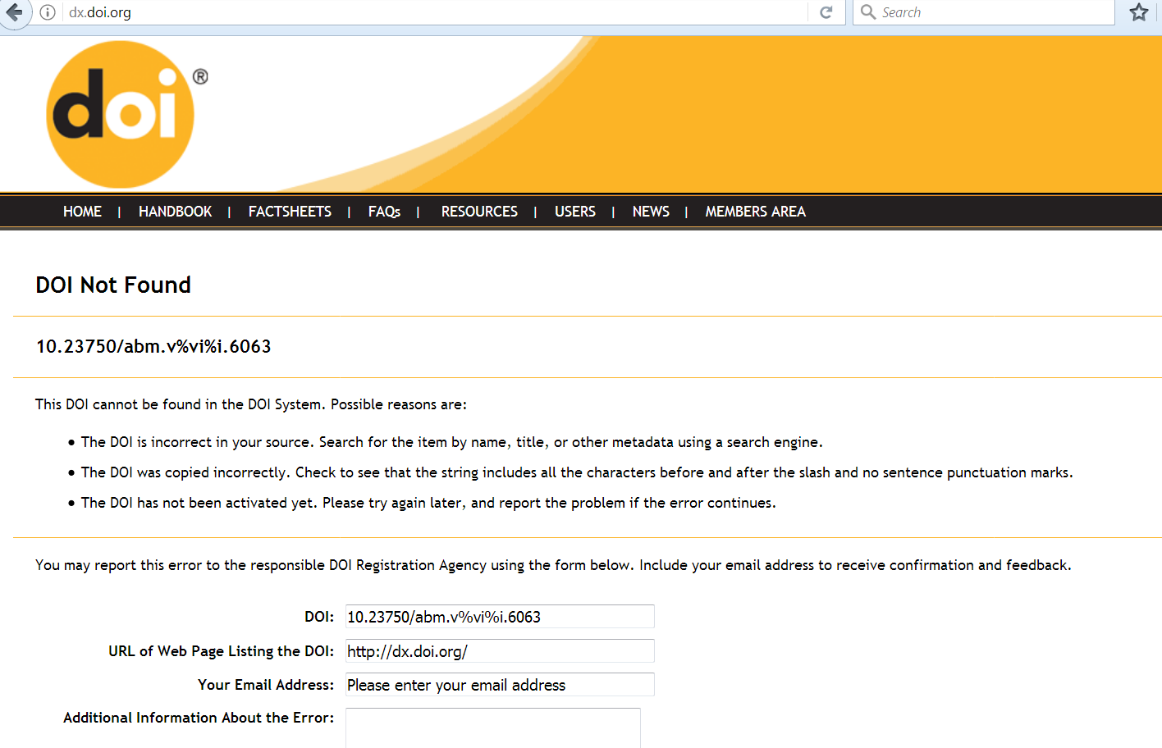

Slide 31
К нам НИКОГДА не попадают рукописи со 100%-но правильно оформленными списками литературы

Slide 32
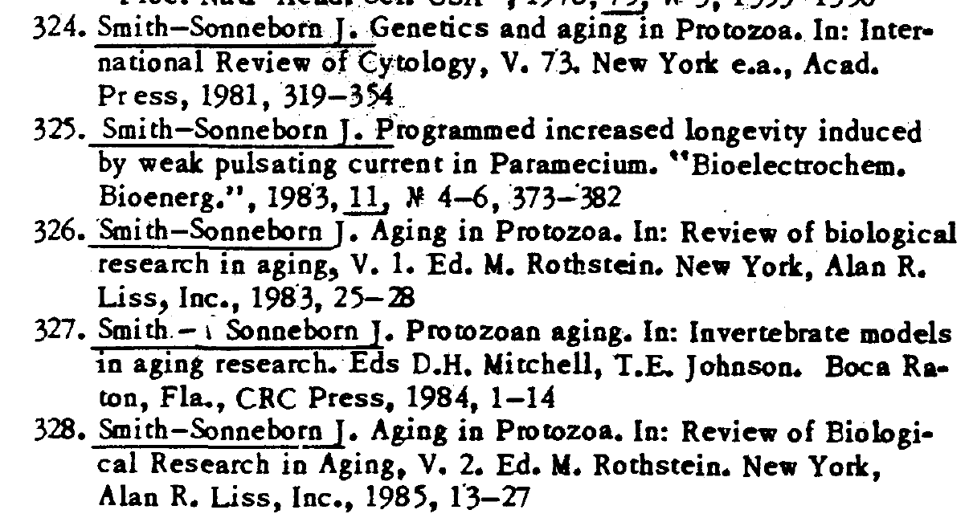
Проблема далеко не новая:

Slide 33
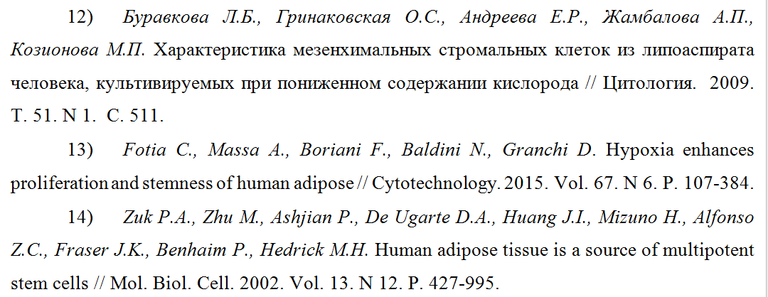

Slide 34
Вообще-то мы всегда просим авторов цитировать статьи в переводных журналах по АНГЛИЙСКОЙ версии

Slide 35
Программы для управления библиографическими ссылками (EndNote, Mendeley….)

Slide 37
Сссылки, ведущие в никуда

Slide 38
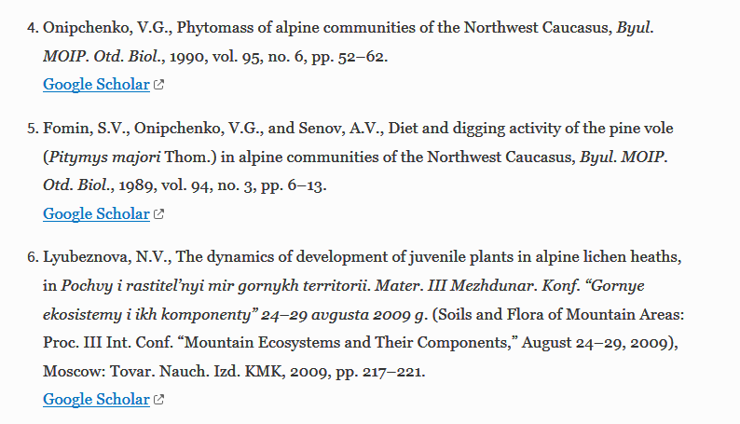

Slide 40
Нестандартные ссылки

Slide 44
Явно назрела необходимость обновления стандартов цитирования. Во всяком случае, в «Правила для авторов» нашего журнала мы в ближайшее время постараемся внести соответствующие изменения

Slide 45
Как учитываются ссылки в русскоязычных статьях с References?

Slide 46
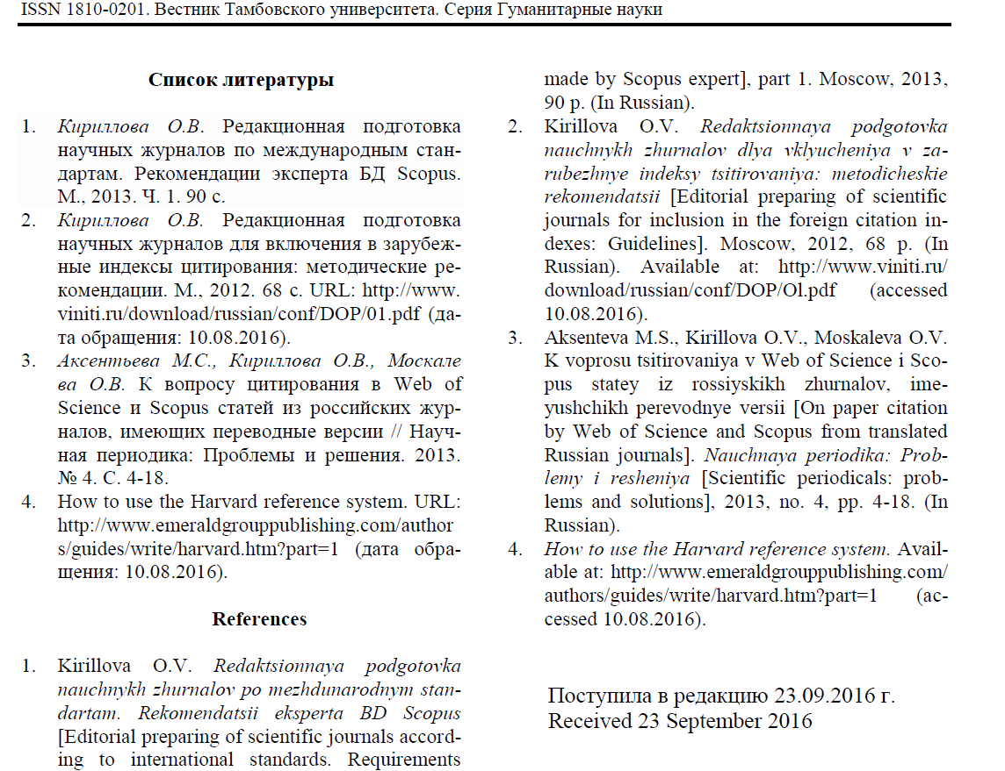

Slide 47
Чужие ссылки «приклеиваются» к работе при публикации статей «стык в стык»

Slide 48
В некоторых журналах и коллективных монографиях УЖЕ отменена стандартизация формата ссылок (Taylor & Francis - CRC)

Slide 50
Как побыстрее найти правильную ссылку

Slide 51
Поиск статьи в базе PubMed (вставить полное название)
Поиск статьи в Google Scholar (вставить полное название)
Проверка выходных данных на сайте издателя
Проверка сокращенного названия журнала на сайте Web of Science или через CASSI

Slide 52
Сокращения названий источников

Slide 53
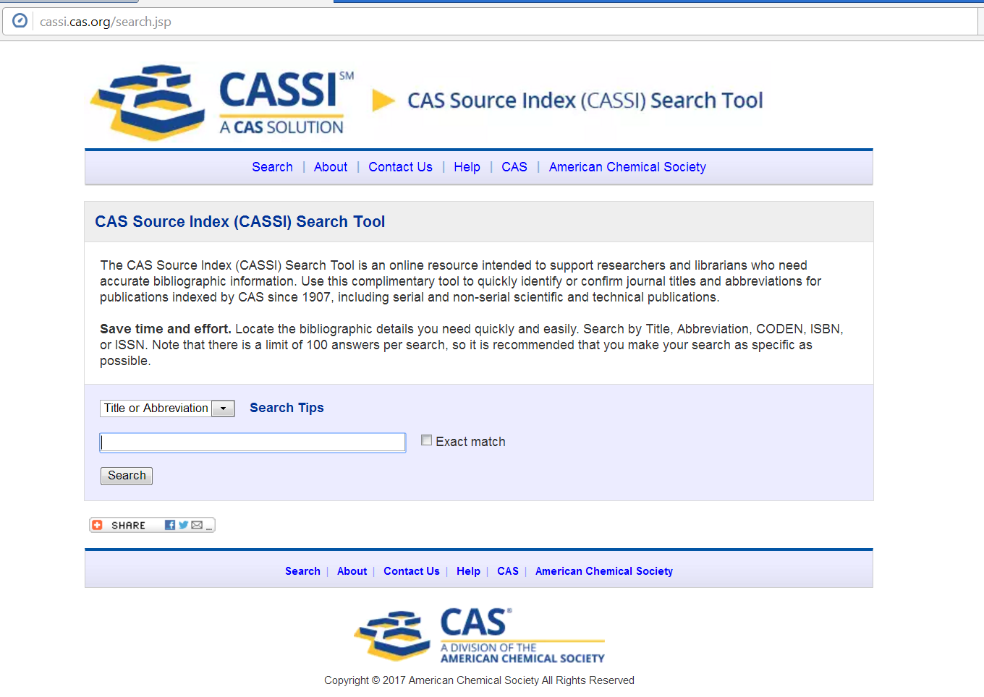

Slide 54
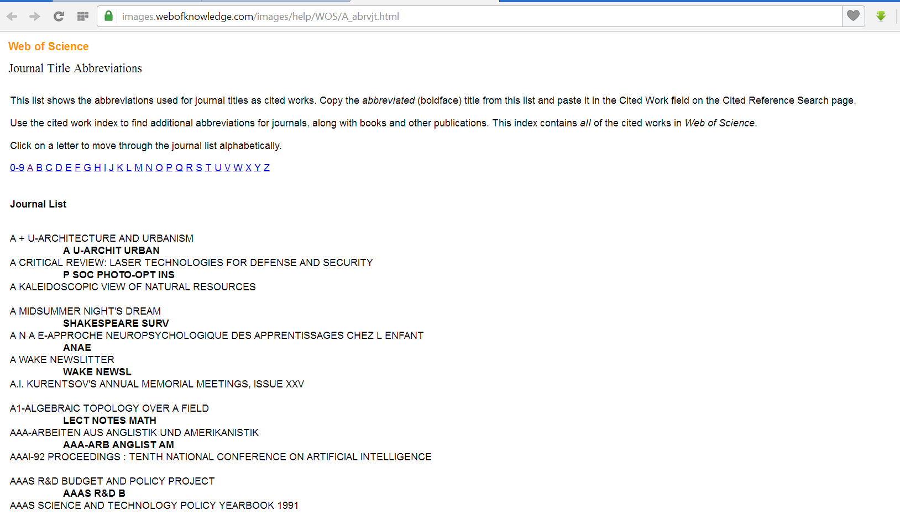

Slide 55
И что вы посоветуете?
Г. Якшонок (апрель 2017)

Slide 56
Системам глобального цитирования начать «зачистку» многочисленных журналов, игнорирующих оформление списков литературы

Slide 57
И в первую очередь это касается «классических» российских журналов, попавших в Medline-PubMed (а через него – в Scopus) еще в стародавние времена. Складывается впечатление, что их редактирование/рецензирование сведены к минимуму. Но это вообще отдельная история

Slide 58
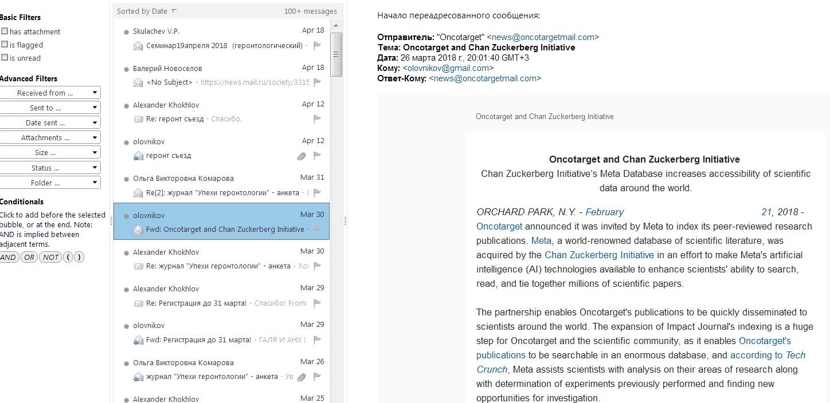
Впрочем….

Slide 59
Спасибо за ваше внимание/терпение!
Thanks for your attention/patience!
ANKhokhlov

